Slide 1
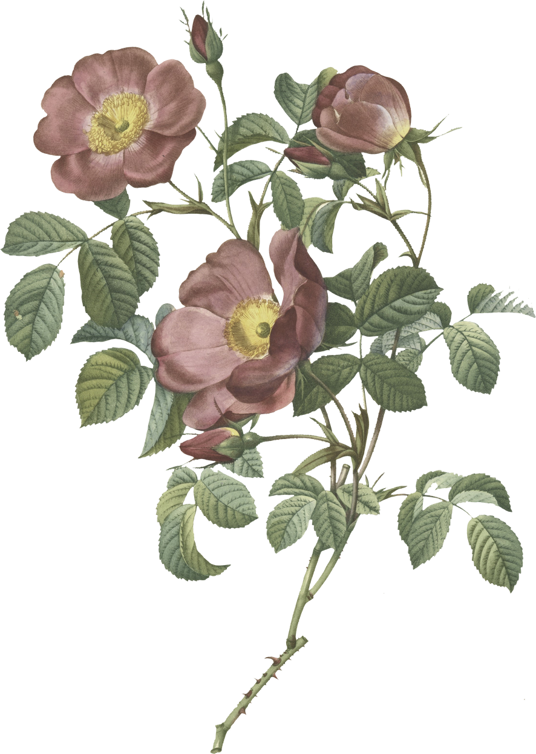








Muhammad Azka Amarrufli
XPPLG 5
17
DASAR MATERI CLOUD COMPUTING

Slide 2
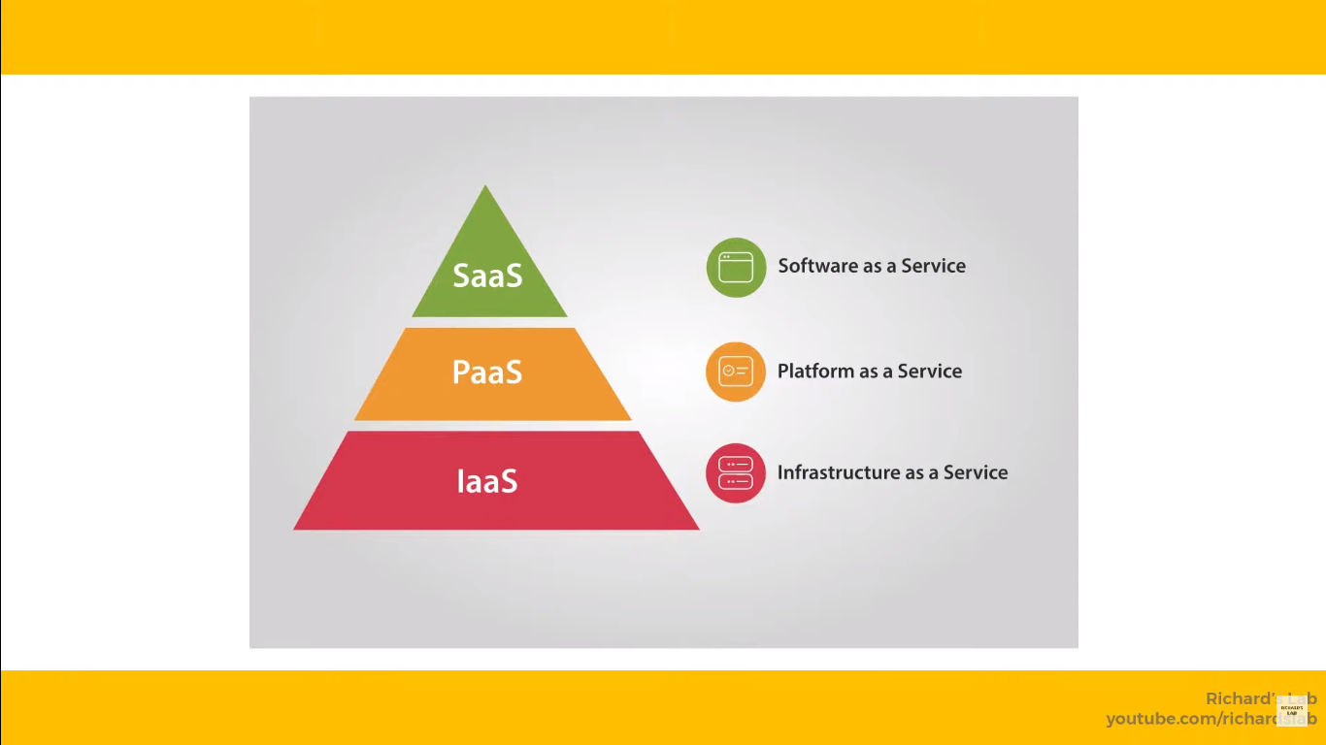
Jenis Cloud Computing

Slide 3
Jenis Cloud Computing
Ada tiga jenis utama cloud computing:
1. Infrastructure as a Service (IaaS): Menyediakan infrastruktur seperti penyimpanan data dalam server penyedia layanan.
2. Platform as a Service (PaaS): Menyediakan lingkungan untuk membuat aplikasi, termasuk sistem operasi, database, dan framework.
3. Software as a Service (SaaS): Menyediakan aplikasi yang sudah jadi dan dapat digunakan langsung, seperti Google Drive atau Dropbox.

Slide 4
Pengertian Cloud Computing
Cloud computing adalah transformasi model komputasi konvensional menjadi komputasi berbasis internet. Model konvensional mengharuskan pengguna memiliki perangkat komputasi dengan spesifikasi fisik tertentu, sedangkan cloud computing memanfaatkan internet untuk melakukan berbagai aktivitas komputasi.

Slide 5
Manfaat Cloud Computing
Manfaat cloud computing antara lain:
- Menghemat ruang penyimpanan di perangkat karena data disimpan di cloud.
- Data selalu tersedia dengan koneksi internet.
- Memungkinkan pembuatan komputer virtual yang selalu aktif untuk berbagai keperluan, seperti hosting website.
- Dapat digunakan untuk berbagai layanan seperti analitik dan machine learning.

Slide 6

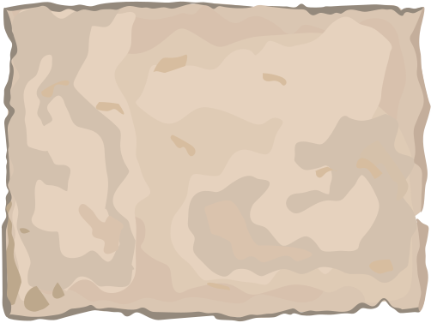
Contoh Cloud Computing
Beberapa platform penyedia layanan komputasi awan yang populer adalah:
- Amazon Web Services (AWS)
- Google Cloud Platform (GCP)
- Microsoft Azure (Ms Azure)

Slide 7
Skema Implementasi Cloud Computing:
Terdapat tiga skema implementasi cloud computing:
1. Full Cloud: Menggunakan cloud platform secara menyeluruh tanpa server on-premise.
2. On-premise: Memiliki dan mengelola server sendiri di lokasi fisik, seperti kantor.
3. Hybrid: Gabungan dari keduanya, dengan sebagian layanan di cloud dan sebagian lagi di server on-premise.

Slide 8

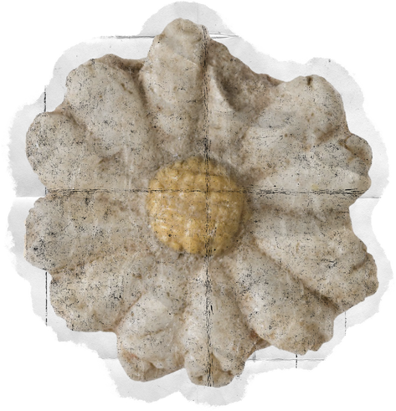
Thank
you

